Slide 1
الفصل
الضرب في عدد من رقم واحد
٥
الفصل الخامس:الضرب في عدد من رقم واحد
٥-٤ تقدير نواتج الضرب
صفحة ٢١

Slide 2
جدول التعلم
ماذا تعلمت
ماذا أريد أن أعرف
ماذا أعرف
5
4
1
2
3
التركيز | فكرة الدرس | مفهوم | التدريس | استعد | أمثلة | التدريب | تأكد | مهارات عليا | التقويم | تقويم ختامي | الواجب

Slide 3
أدوات
نشاط
التركيز | فكرة الدرس | مفهوم | التدريس | استعد | أمثلة | التدريب | تأكد | مهارات عليا | التقويم | تقويم ختامي | الواجب

Slide 4
استعد
أدوات
نشاط
التركيز | فكرة الدرس | مفهوم | التدريس | استعد | أمثلة | التدريب | تأكد | مهارات عليا | التقويم | تقويم ختامي | الواجب

Slide 5
مثال
أدوات
نشاط
التركيز | فكرة الدرس | مفهوم | التدريس | استعد | أمثلة | التدريب | تأكد | مهارات عليا | التقويم | تقويم ختامي | الواجب

Slide 6
مثال
أدوات
نشاط
التركيز | فكرة الدرس | مفهوم | التدريس | استعد | أمثلة | التدريب | تأكد | مهارات عليا | التقويم | تقويم ختامي | الواجب

Slide 7
مثال
أدوات
نشاط
التركيز | فكرة الدرس | مفهوم | التدريس | استعد | أمثلة | التدريب | تأكد | مهارات عليا | التقويم | تقويم ختامي | الواجب

Slide 8
تـــــــأكد
أدوات
نشاط
الحل
التركيز | فكرة الدرس | مفهوم | التدريس | استعد | أمثلة | التدريب | تأكد | مهارات عليا | التقويم | تقويم ختامي | الواجب

Slide 9
تـــــــأكد
أدوات
٣٠٠٠
× ٤
————
٥٠
× ٤
————
٤٠٠
× ٥
————
١٢٠٠٠
٢٠٠
٢٠٠٠
نشاط
التركيز | فكرة الدرس | مفهوم | التدريس | استعد | أمثلة | التدريب | تأكد | مهارات عليا | التقويم | تقويم ختامي | الواجب

Slide 10
تـــــــأكد
أدوات
نشاط
التركيز | فكرة الدرس | مفهوم | التدريس | استعد | أمثلة | التدريب | تأكد | مهارات عليا | التقويم | تقويم ختامي | الواجب

Slide 11
تـــــــأكد
أدوات
٧٠٠٠
× ٩
————
٦٠٠٠
× ٦
————
٩٠٠
× ٩
————
٦٣٠٠٠
٣٦٠٠٠
٨١٠٠
نشاط
التركيز | فكرة الدرس | مفهوم | التدريس | استعد | أمثلة | التدريب | تأكد | مهارات عليا | التقويم | تقويم ختامي | الواجب

Slide 12
تـــــــأكد
أدوات
نشاط
التركيز | فكرة الدرس | مفهوم | التدريس | استعد | أمثلة | التدريب | تأكد | مهارات عليا | التقويم | تقويم ختامي | الواجب

Slide 13
تـــــــأكد
أدوات
١٠٠٠
× ٨
————
لا يغطي تكاليف الرحلة
٨٠٠٠
نشاط
التركيز | فكرة الدرس | مفهوم | التدريس | استعد | أمثلة | التدريب | تأكد | مهارات عليا | التقويم | تقويم ختامي | الواجب

Slide 14
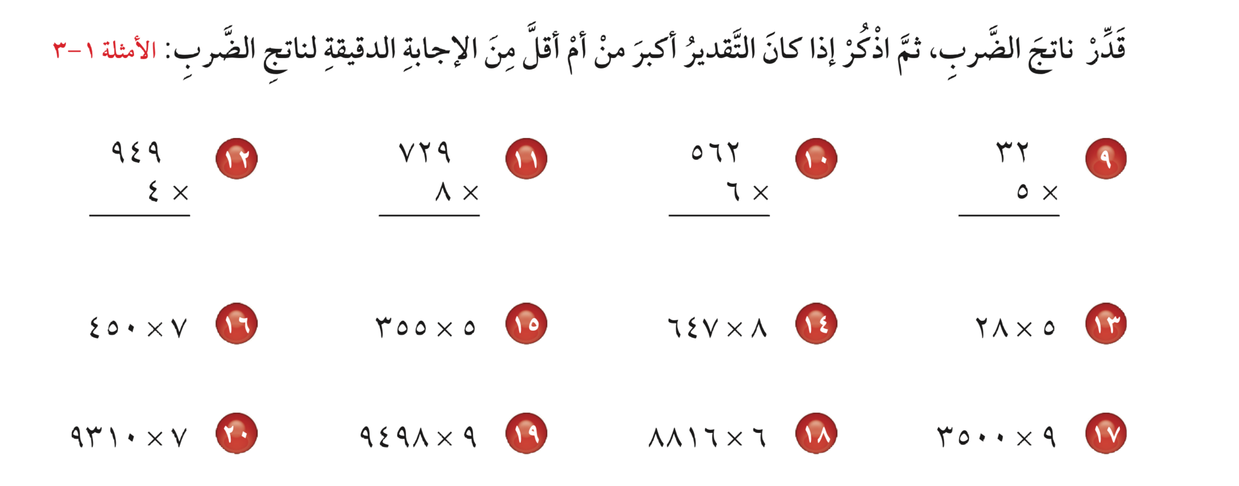
تدرب
أدوات
نشاط
الحل
التركيز | فكرة الدرس | مفهوم | التدريس | استعد | أمثلة | التدريب | تأكد | مهارات عليا | التقويم | تقويم ختامي | الواجب

Slide 15
تدرب
أدوات
نشاط
الحل
التركيز | فكرة الدرس | مفهوم | التدريس | استعد | أمثلة | التدريب | تأكد | مهارات عليا | التقويم | تقويم ختامي | الواجب

Slide 16
تدرب
أدوات
نشاط
الحل
التركيز | فكرة الدرس | مفهوم | التدريس | استعد | أمثلة | التدريب | تأكد | مهارات عليا | التقويم | تقويم ختامي | الواجب

Slide 17
مهارات التفكير
أدوات
نشاط
الحل
التركيز | فكرة الدرس | مفهوم | التدريس | استعد | أمثلة | التدريب | تأكد | مهارات عليا | التقويم | تقويم ختامي | الواجب

Slide 18
مهارات التفكير
أدوات
إذا كان التقريب إلى أعلى فإنه ناتج التقدير سيكون اكبر من الناتج الدقيق اما إذا كان التقريب إلى أدنى في الناتج التقدير سيكون اقل
نشاط
التركيز | فكرة الدرس | مفهوم | التدريس | استعد | أمثلة | التدريب | تأكد | مهارات عليا | التقويم | تقويم ختامي | الواجب

Slide 19
تقويم ختامي
التركيز | فكرة الدرس | مفهوم | التدريس | استعد | أمثلة | التدريب | تأكد | مهارات عليا | التقويم | تقويم ختامي | الواجب

Slide 20
الواجــــب
١٧ ، ١٨ ،٢١ ،٢٢
سؤال :
٢٣
صفحة :
ختاماً
التعليم ليس استعداد للحياة، بل انه الحياة.
التركيز | فكرة الدرس | مفهوم | التدريس | استعد | أمثلة | التدريب | تأكد | مهارات عليا | التقويم | تقويم ختامي | الواجب

